Slide 1
МУНИЦИПАЛЬНОЕ ДОШКОЛЬНОЕ ОБРАЗОВАТЕЛЬНОЕ УЧРЕЖДЕНИЕ
«Детский сад №93 КОМБИНИРОВАННОГО ВИДА»
«ОБУЧЕНИЕ
КАРАТЭ-ДО»
ДОПОЛНИТЕЛЬНАЯ
ОБЩЕОБРАЗОВАТЕЛЬНАЯ
ПРОГРАММА

Slide 2
АКТУАЛЬНОСТЬ
Физическая культураи спорт призваны сыграть ведущую роль в формировании здорового образа жизни детей, подростков и молодежи, поэтому развитие массового спорта среди детей является приоритетным направлением молодежной политики.
Состояние здоровья населения страны, особенно детей, является важным фактором стабильности государства. Анализ статистических данных здоровья молодого населения нашего города позволяет утверждать, что число хронических заболеваний у детей, особенно с болезнями нервной системы, опорно-двигательной и органов пищеварения не уменьшается. Все это послужило толчком к разработке программы «Обучение каратэ-до».

Slide 3
ОТЛИЧИТЕЛЬНЫЕ ОСОБЕННОСТИ ПРОГРАММЫ
Программа направлена на приобщение детей и к искусству традиционного каратэ, реализуется на базе детского сада. Данная программа предоставляет возможности для удовлетворения интересов детей, развития их способностей и талантов через взаимно дополняемые блоки: образовательный и воспитательный.
Программа направлена на развитие в воспитанниках самостоятельности,
Также с помощью занятий можно исправить недостатки координации у ребенкаи скорректировать дефектыразвития его опорно-двигательного аппарата,используя для этого специальные упражнения.

Slide 4
КОРЗУХИН М.М.
тренер
преподаватель

Slide 5
НАПРАВЛЕННОСТЬ
физкультурно-спортивная
ВОЗРАСТ ВОСПИТАННИКОВ
6-7 лет
СРОК РЕАЛИЗАЦИИ
7 месяцев

Slide 6
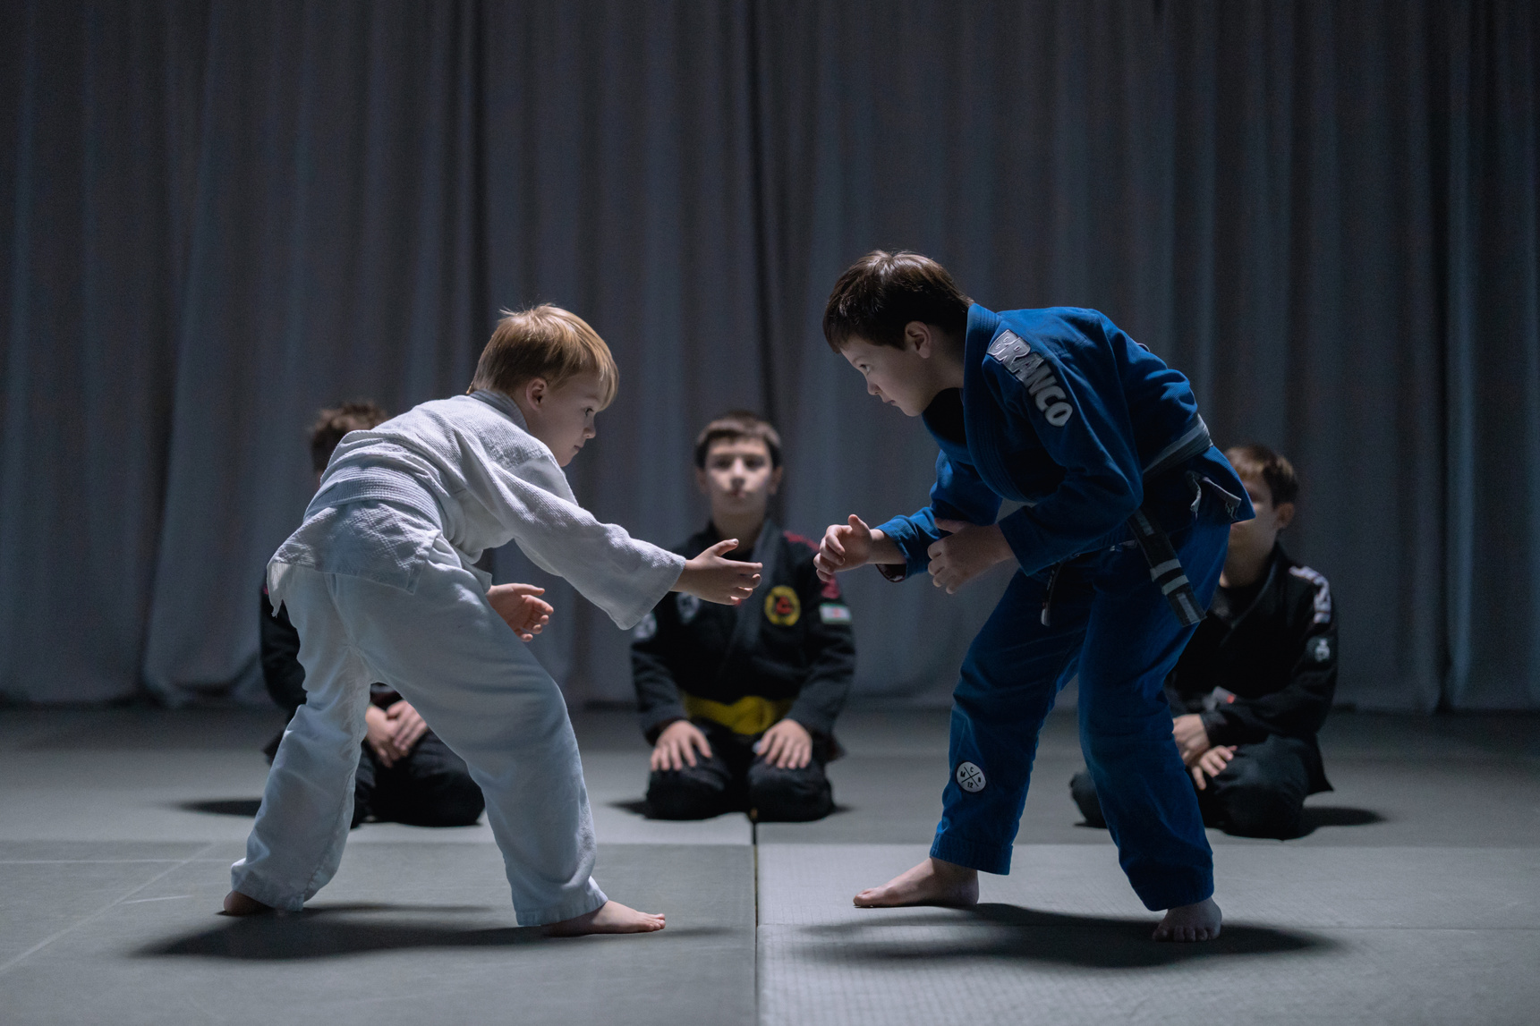
ЦЕЛЬ ПРОГРАММЫ
способствоватьсозданию условий для укрепления здоровья детей и их физического развития в процессе обучения каратэ
ЗАДАЧИ
- повышение у детей сопротивляемости организма к неблагоприятным воздействиям окружающей среды;
-воспитание физических качеств на основе гармоничного их развития;
-формирование двигательных умений и навыков;
-воспитание морально-волевых качеств личности;
- формирование потребности в регулярных занятиях физической культурой и спортом и ведению здорового образа жизни.

Slide 7
ОБЪЕМ ПРОГРАММЫ
42 часа
ФОРМА ОРГАНИЗАЦИИ ОБРАЗОВАТЕЛЬНОГО ПРОЦЕССА
Очная
РЕЖИМ ЗАНЯТИЙ
45 мин
2 раза в неделю

Slide 8
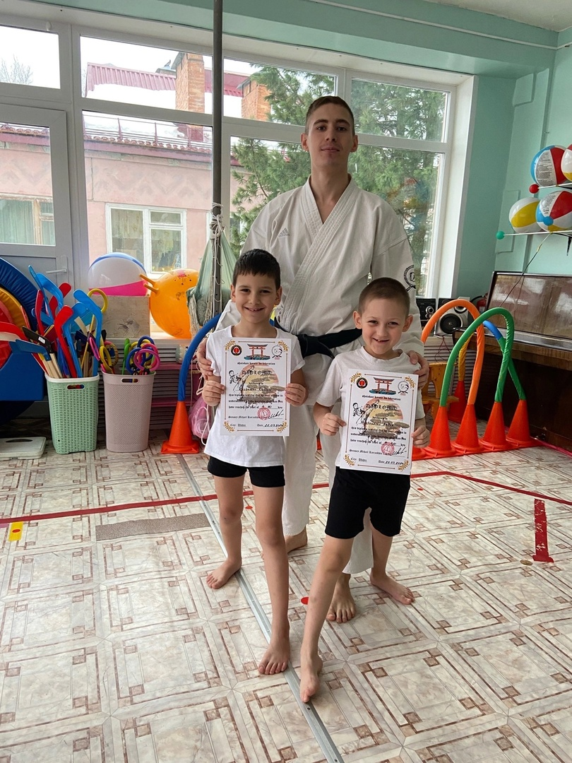
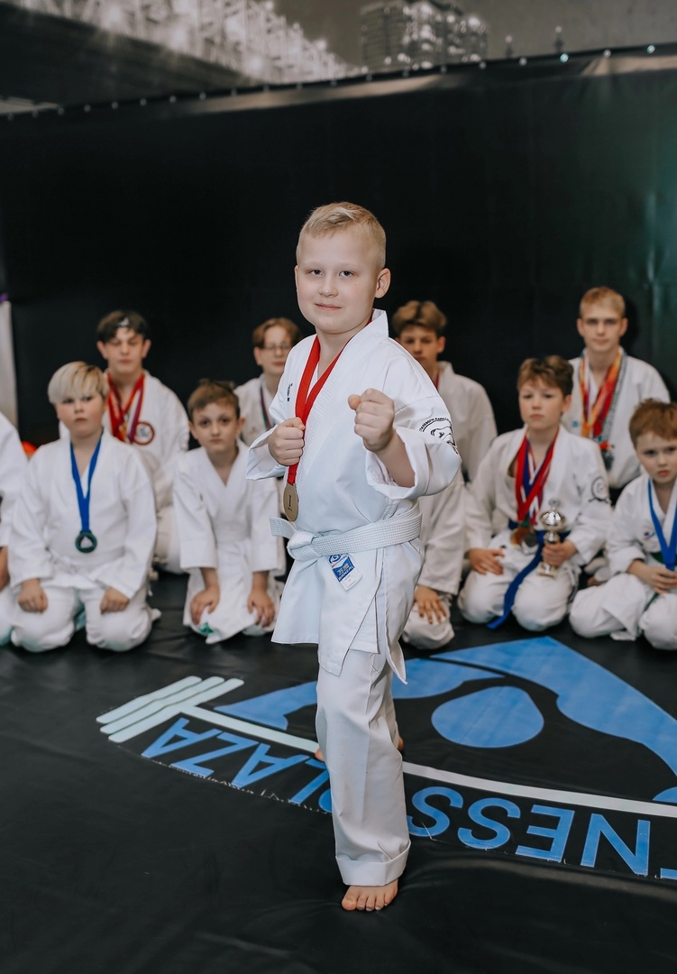

Slide 9
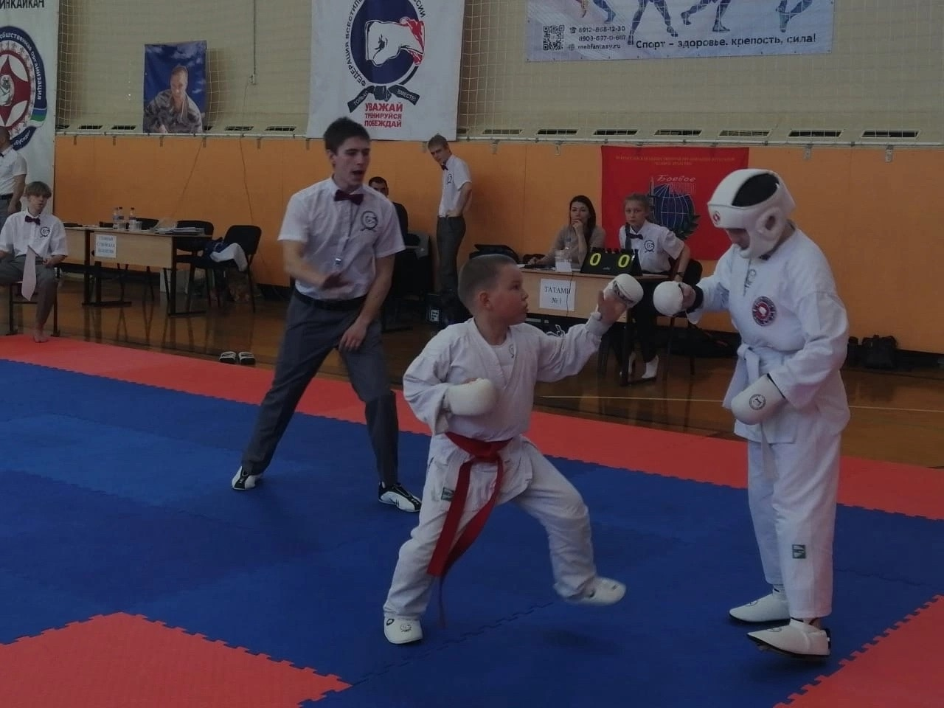

Slide 10
